Slide 1










FreeRTOS 内核实现与应用开发实战指南
信号量
淘宝：fire-stm32.taobao.com
论坛： www.firebbs.cn
扫描进入淘宝店铺

Slide 2
主讲内容
01
信号量释放
02
信号量获取
03
FreeRTOS信号量的实验
参考资料:《FreeRTOS 内核实现与应用开发实战指南》

Slide 3
信号量释放
信号量释放就是让信号量变成有效状态。
论是二值信号量还是计数信号量，都要注意可用信号量可用个数的范围，当用作二值信号量的时候，必须确保其可用值在0~1范围内；而用作计数信号量的话，其范围是由用户在创建时指定uxMaxCount，其最大可用信号量不允许超出uxMaxCount。
xSemaphoreGive()是一个用于释放信号量的宏，真正的实现过程是调用消息队列通用发送函数xQueueGenericSend()
#define xSemaphoreGive( xSemaphore ) \
xQueueGenericSend( ( QueueHandle_t ) ( xSemaphore ), \
NULL, \
semGIVE_BLOCK_TIME, \
queueSEND_TO_BACK )

Slide 4
信号量释放
xSemaphoreGive()是一个用于释放信号量的宏，真正的实现过程是调用消息队列通用发送函数xQueueGenericSend()
#define xSemaphoreGive( xSemaphore ) \
xQueueGenericSend( ( QueueHandle_t ) ( xSemaphore ), \
NULL, \
semGIVE_BLOCK_TIME, \
queueSEND_TO_BACK )
如果信号量未满，控制块结构体成员uxMessageWaiting就会加1，然后判断是否有阻塞的任务，如果有的话就会恢复阻塞的任务，然后返回成功信息（pdPASS）；如果信号量已满，则返回错误代码（err_QUEUE_FULL）。

Slide 5
信号量释放
用于释放一个信号量，带中断保护。被释放的信号量可以是二进制信号量和计数信号量。
#define xSemaphoreGiveFromISR( xSemaphore, \
pxHigherPriorityTaskWoken ) \
xQueueGiveFromISR(( QueueHandle_t ) \
( xSemaphore ), \
( pxHigherPriorityTaskWoken ) )
如果可用信号量未满，控制块结构体成员uxMessageWaiting就会加1，然后判断是否有阻塞的任务，如果有的话就会恢复阻塞的任务，然后返回成功信息（pdPASS），如果恢复的任务优先级比当前任务优先级高，那么在退出中断要进行任务切换一次；如果信号量满，则返回错误代码（err_QUEUE_FULL），表示信号量满。

Slide 6
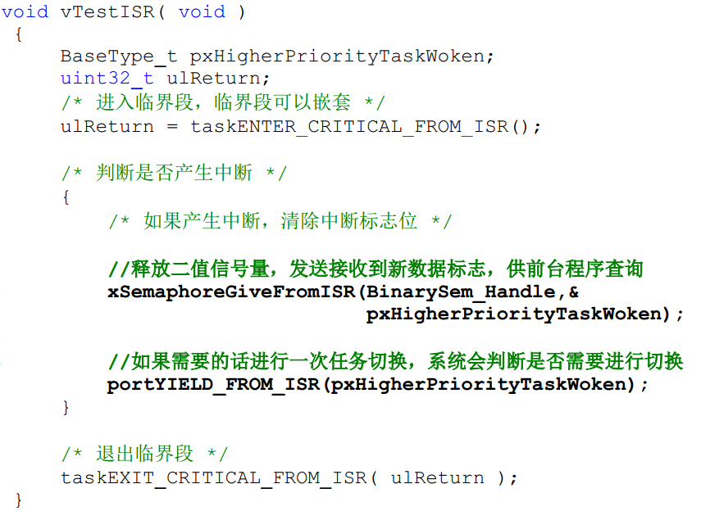
信号量释放

Slide 7
信号量获取
当信号量有效的时候，任务才能获取信号量，当任务获取了某个信号量的时候，该信号量的可用个数就减一，当它减到0的时候，任务就无法再获取了，并且获取的任务会进入阻塞态。

Slide 8
信号量获取
xSemaphoreTake()函数用于获取信号量，不带中断保护。获取的信号量对象可以是二值信号量、计数信号量等
其实获取信号量是一个宏，真正调用的函数是xQueueGenericReceive ()。该宏不能在中断使用
函数原型 | #define xSemaphoreTake( xSemaphore, xBlockTime ) xQueueGenericReceive( ( QueueHandle_t ) ( xSemaphore ), NULL, ( xBlockTime ), pdFALSE )
功能 | 获取一个信号量，可以是二值信号量、计数信号量、互斥量。
参数 | xSemaphore | 信号量句柄。
 | xBlockTime | 等待信号量可用的最大超时时间，单位为tick（即系统节拍周期）。如果 宏 INCLUDE_vTaskSuspend定义为1且形参xTicksToWait 设置为portMAX_DELAY 则任务将一直阻塞在该信号量上。
返回值 | 获取成功则返回pdTRUE，在指定的超时时间中没有获取成功则返回errQUEUE_EMPTY。

Slide 9
信号量获取
从宏定义可以看出释放信号量实际上是一次消息出队操作，阻塞时间由用户指定xBlockTime，当有任务试图获取信号量的时候，当且仅当信号量有效的时候，任务才能获取到信号量。如果信号量无效，在用户指定的阻塞超时时间中，该任务将保持阻塞状态以等待信号量有效。当其它任务或中断释放了有效的信号量，该任务将自动由阻塞态转移为就绪态。当任务等待的时间超过了指定的阻塞时间，即使信号量中还是没有可用信号量，任务也会自动从阻塞态转移为就绪态。
通过前面消息队列出队过程分析，我们可以将获取一个信号量的过程简化：如果有可用信号量，控制块结构体成员uxMessageWaiting就会减1，然后返回获取成功信息（pdPASS）；如果信号量无效并且阻塞时间为0，则返回错误代码（errQUEUE_EMPTY）；如果信号量无效并且用户指定了阻塞时间，则任务会因为等待信号量而进入阻塞状态，任务会被挂接到延时列表中。

Slide 10
信号量获取
xSemaphoreTakeFromISR()是函数xSemaphoreTake()的中断版本，用于获取信号量，是一个不带阻塞机制获取信号量的函数，获取对象必须由是已经创建的信号量，信号量类型可以是二值信号量和计数信号量，它与xSemaphoreTake()函数不同，它不能用于获取互斥量。

Slide 11
FreeRTOS信号量的实验
二值信号量同步实验。
明确实验目的：
信号量同步实验是在FreeRTOS中创建了两个任务，一个是获取信号量任务，一个是释放信号量任务，两个任务独立运行，获取信号量任务是一直在等待信号量，其等待时间是portMAX_DELAY，等到获取到信号量之后，任务开始执行任务代码，如此反复等待另外任务释放的信号量。
释放信号量任务在检测按键是否按下，如果按下则释放信号量，此时释放信号量会唤醒获取任务，获取任务开始运行，然后形成两个任务间的同步，因为如果没按下按键，那么信号量就不会释放，只有当信号量释放的时候，获取信号量的任务才会被唤醒，如此一来就达到任务与任务的同步，同时程序的运行会在串口打印出相关信息。

Slide 12
FreeRTOS信号量的实验
实验步骤：
定义信号量句柄
创建一个二值信号量——xSemaphoreCreateBinary()
在任务中获取信号量——xSemaphoreTake()
当按键按下就释放一个信号量——xSemaphoreGive()

Slide 13
FreeRTOS信号量的实验
计数型信号量实验是模拟停车场工作运行。在创建信号量的时候初始化5个可用的信号量，并且创建了两个任务：一个是获取信号量任务，一个是释放信号量任务，两个任务独立运行，获取信号量任务是通过按下KEY1按键进行信号量的获取，模拟停车场停车操作，其等待时间是0，在串口调试助手输出相应信息。
释放信号量任务则是信号量的释放，释放信号量任务也是通过按下KEY2按键进行信号量的释放，模拟停车场取车操作，在串口调试助手输出相应信息。

Slide 14
FreeRTOS信号量的实验
实验步骤：
定义信号量句柄
创建一个计数信号量——xSemaphoreCreateCounting()
当按键按下就获取一个信号量——xSemaphoreTake()
当按键按下就释放一个信号量——xSemaphoreGive()

Slide 15

FreeRTOS 内核实现与应用开发实战指南
THANKS
论坛： www.firebbs.cn
淘宝：fire-stm32.taobao.com
扫描进入淘宝店铺

